Slide 1
Cultura fenicia
Cultura muy importante resumida en imágenes

Slide 2
Imagenes en general
Sobre la cultura fenicia

Slide 3
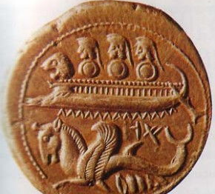
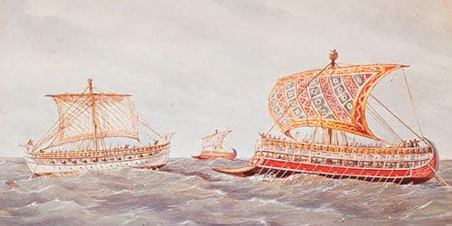
Se ve que los fenicios estan haciendo un proceso de expansión por comercio y/o conquista
Aqui se ve el transporte de los fenicios para posible comerico

Slide 4
Imagenes del comercio de los fenicios

Slide 5
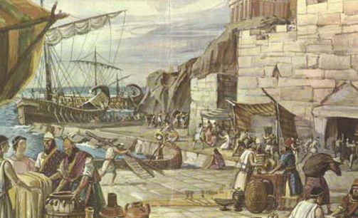
El comercio de los fenicios se concentraba mas en los olivos, gracias a la calidad del terreno para plantar esta planta.

Slide 6
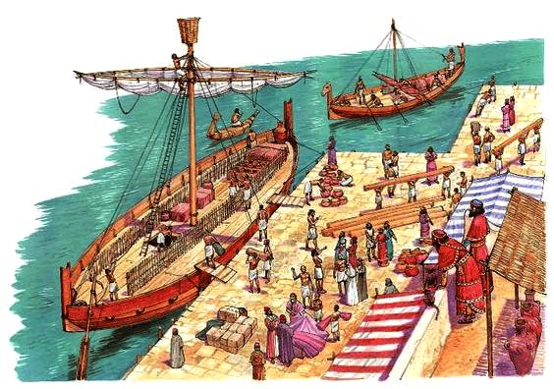

Slide 7
Geografía en la cultura fenicia

Slide 8
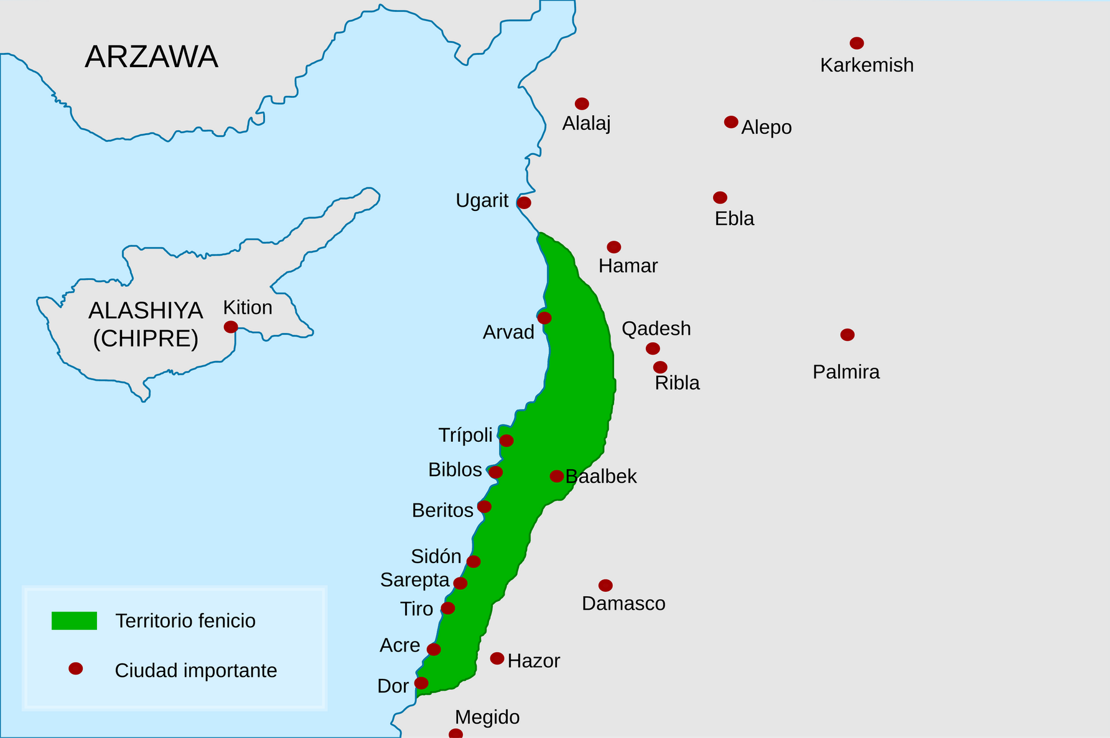

Slide 9
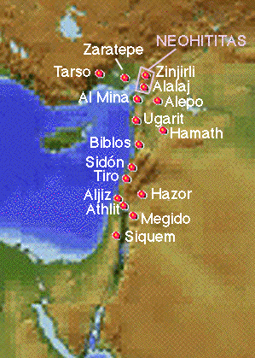
Estaban en el oriente medio, estos eran los lugares que fronterizan con Fenicia
Norte: Siria.
Este: Montes del Líbano
Sur: Palestina (Monte Carmelo)
Oeste: Mar Mediterráneo.

Slide 10
algnas de Ciudades de fenicia

Slide 11
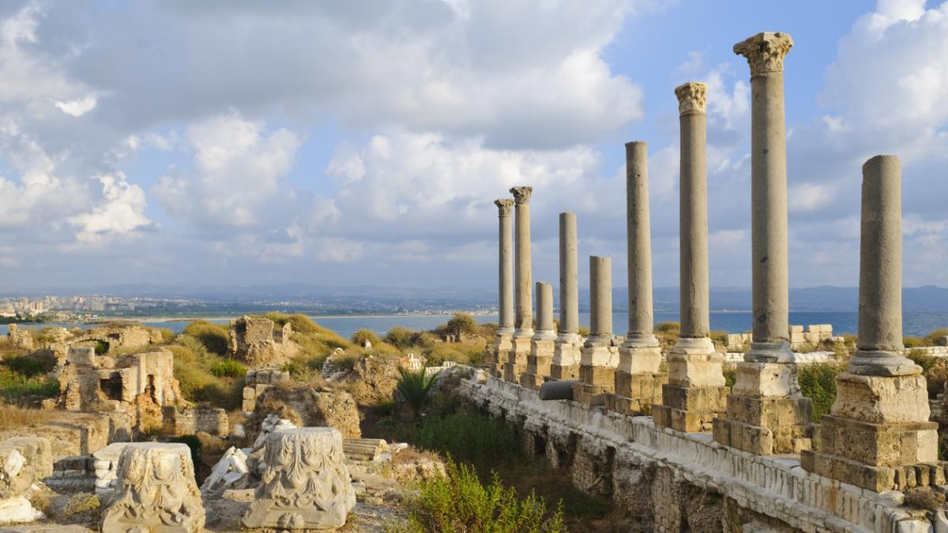
Tiro

Slide 12
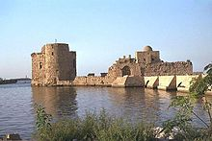
Sidon

Slide 13
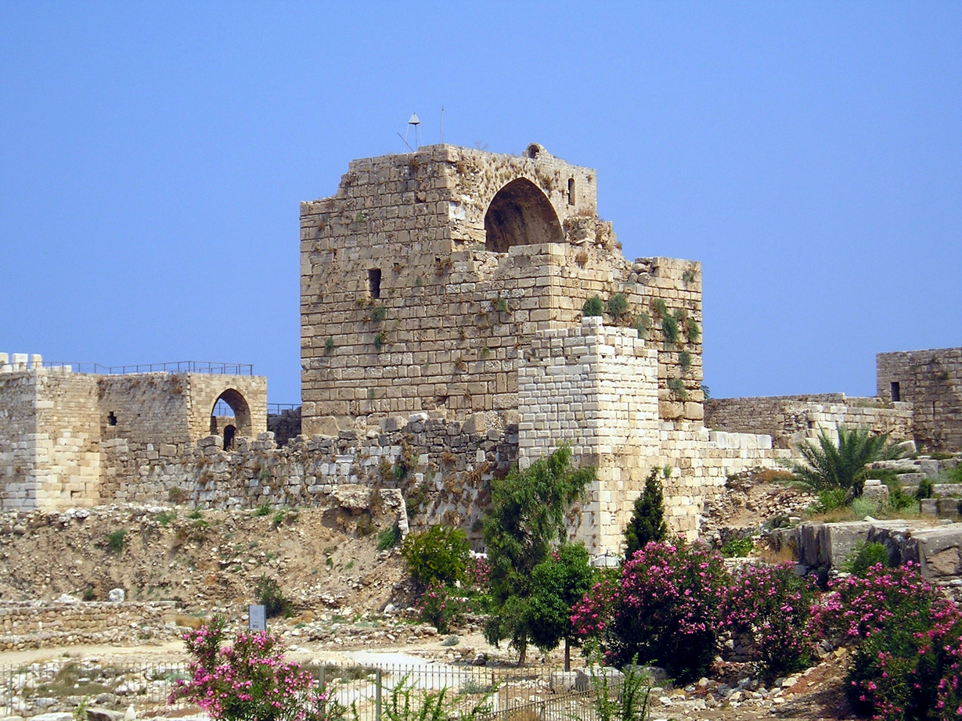
Byblos

Slide 14
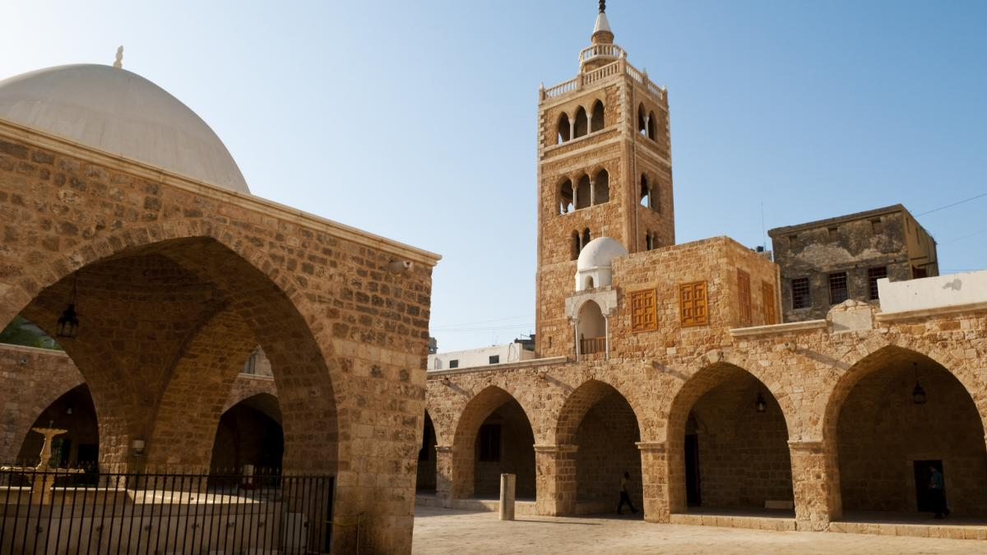
Tripoli (Líbano)

Slide 15
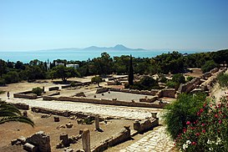
Cartago

Slide 16
Espero que les haya gustado
Franco Piscoya

